Slide 1
EGZAMIN ÓSMOKLASISTY
INFORMACJE WSTĘPNE
.

Slide 2
WAŻNE ADRESY
www.cke.gov.pl/egzamin-osmoklasisty
www.kuratorium.waw.pl/pl/rodzice-i-uczniowie/egzaminy-zewnetrzne
https://konkursy.kuratorium.waw.pl/

Slide 3
WAŻNE DOKUMENTY na stronie CKE
INFORMACJE O SPOSOBACH PRZEPROWADZENIA EGZAMINU
KOMUNIKAT O PRZYBORACH
KOMUNIKAT O DOSTOSOWANIACH

Slide 4
Informacje dyrektora Centralnej Komisji Egzaminacyjnej o sposobie organizacji i przeprowadzanie egzaminu ósmoklasisty w 2027 roku
Egzamin ósmoklasisty jest egzaminem obowiązkowym, co oznacza, że każdy uczeń musi do niego przystąpić, aby ukończyć szkołę. Nie jest określony minimalny wynik, jaki uczeń powinien uzyskać, dlatego egzaminu ósmoklasisty nie można nie zdać.

Slide 5
Podstawowe zasady przeprowadzenia egzaminu
Egzamin ósmoklasisty jest przeprowadzany w formie pisemnej.
Ósmoklasista przystępuje do egzaminu z trzech przedmiotów obowiązkowych, tj.:
języka polskiego
matematyki
języka obcego nowożytnego.
Ósmoklasista przystępuje do egzaminu z jednego z następujących języków obcych nowożytnych: angielskiego, hiszpańskiego, niemieckiego. Uczeń może wybrać tylko ten język, którego uczy się w szkole w ramach obowiązkowych zajęć edukacyjnych.
Egzamin ósmoklasisty w 2027 r. jest przeprowadzany na podstawie wymagań określonych w podstawie programowej kształcenia ogólnego (z 2024 r.) dla szkoły podstawowej.

Slide 6
TERMIN PODSTAWOWY
język polski – 10 maja 2027 r. poniedziałek
godz. 9.00 (150 minut )
2) matematyka – 11 maja 2027 r. wtorek
godz. 9.00 (125 minut)
3) język obcy nowożytny – 12 maja 2027 r. środa
godz. 9.00 (110 minut)
W tym czasie uczeń rozwiązuje zadania egzaminacyjne, sprawdza poprawność rozwiązań zadań egzaminacyjnych, przenosi odpowiedzi do zadań zamkniętych na kartę odpowiedzi oraz sprawdza poprawność przeniesienia odpowiedzi na kartę odpowiedzi.

Slide 7
TERMIN DODATKOWY
1) język polski – 9 czerwca 2027 r. środa
godz. 9.00
2) matematyka – 10 czerwca 2027 r. czwartek
godz. 9.00
język obcy nowożytny – 11 czerwca 2027 r. piątek godz. 9.00
Do egzaminu ósmoklasisty w terminie dodatkowym przystępuje uczeń, który:
z przyczyn losowych lub zdrowotnych nie przystąpił do egzaminu ósmoklasisty z danego przedmiotu lub przedmiotów w terminie głównym ALBO
przerwał lub któremu przerwano i unieważniono egzamin ósmoklasisty z danego przedmiotu lub przedmiotów w terminie głównym (również z przyczyn losowych lub zdrowotnych).
Do egzaminu ósmoklasisty w terminie dodatkowym przystępuje również uczeń, któremu dyrektor OKE lub dyrektor CKE unieważnił egzamin z danego przedmiotu lub przedmiotów.
Do egzaminu ósmoklasisty w terminie dodatkowym zdający przystępuje w szkole, której jest uczniem lub słuchaczem.

Slide 8
WYNIKI EGZAMINU
Udostępnienie wyników w systemie ZIU
– 6 lipca 2027 r.
Wydanie zaświadczeń – 6 lipca 2027 r.

Slide 9
Jakie informacje znajdują się na zaświadczeniu OKE ?
Na zaświadczeniu podany będzie wynik procentowy oraz wynik na skali ‎centylowej dla egzaminu z każdego przedmiotu.
Wynik procentowy to odsetek punktów (zaokrąglony do liczby całkowitej), który uczeń ‎zdobył za zadania z danego przedmiotu. ‎
Wynik centylowy to odsetek liczby ósmoklasistów (zaokrąglony do liczby całkowitej), którzy ‎uzyskali z egzaminu z danego przedmiotu wynik taki sam lub niższy niż zdający. ‎
Na przykład uczeń, który z języka polskiego uzyskał 78% punktów możliwych do zdobycia ‎‎(wynik procentowy), dowie się z zaświadczenia, że wynik taki sam lub niższy uzyskało ‎‎73% wszystkich zdających (wynik centylowy), co oznacza, że wynik wyższy uzyskało ‎‎27% zdających. Wynik centylowy umożliwia porównanie swojego wyniku z wynikami ‎uczniów w całym kraju.‎
Wyniki egzaminacyjne są ostateczne i nie mogą być podważone na drodze sądowej.‎

Slide 10
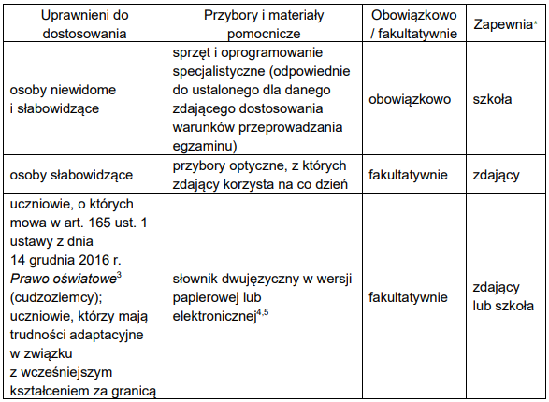
Komunikat dyrektora Centralnej Komisji Egzaminacyjnej z 20 sierpnia 2026 r. w sprawie materiałów i przyborów pomocniczych, z których mogą korzystać zdający na egzaminie ósmoklasisty w 2027 roku

Slide 11
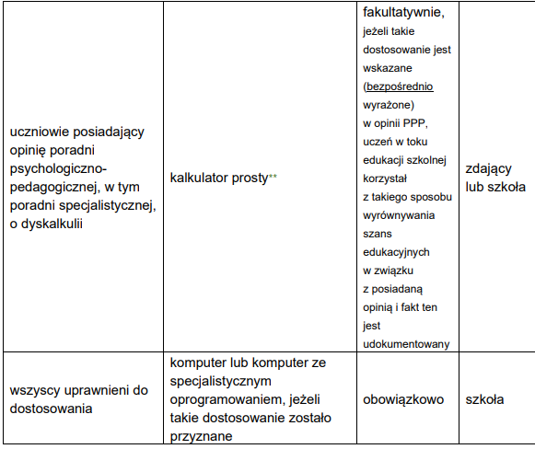
Kalkulator prosty – jest to kalkulator, który umożliwia wykonywanie tylko dodawania, odejmowania, mnożenia, dzielenia, ewentualnie obliczanie procentów lub pierwiastków kwadratowych z liczb.

Slide 12
Każdy zdający powinien mieć na egzaminie ósmoklasisty z każdego przedmiotu długopis (lub pióro) z czarnym tuszem (atramentem) przeznaczony do zapisywania rozwiązań (odpowiedzi). Niedozwolone jest korzystanie z długopisów zmazywalnych/ścieralnych, cienkopisów, flamastrów.
Dodatkowo na egzaminie z matematyki każdy zdający powinien mieć linijkę. Rysunki – jeżeli trzeba je wykonać – zdający wykonują długopisem. Nie wykonuje się rysunków ołówkiem.

Slide 13
Komunikat dyrektora Centralnej Komisji Egzaminacyjnej z 20 sierpnia 2026 r. w sprawie szczegółowych sposobów dostosowania warunków i form przeprowadzania egzaminu ósmoklasisty w roku szkolnym 2026/2027
Informuje o dostępnych formach i rodzajach dostosowań
zdających ze specjalnymi potrzebami edukacyjnymi, w tym niepełnosprawnych, niedostosowanych społecznie oraz zagrożonych niedostosowaniem społecznym, uczniów ze specyficznymi trudnościami w uczeniu się
uczniów, o których mowa w art. 165 ust. 1 ustawy z dnia 14 grudnia 2016 r. Prawo oświatowe

Slide 14
Dostosowanie formy egzaminu ósmoklasisty polega na przygotowaniu
odrębnych arkuszy dostosowanych do rodzaju niepełnosprawności lub potrzeb ucznia. Arkusze w dostosowanej formie są przygotowywane dla uczniów (na podstawie orzeczenia o potrzebie KS):
z autyzmem, w tym z zespołem Aspergera (O-200)
słabowidzących
niewidomych
słabosłyszących i niesłyszących
z niepełnosprawnością intelektualną w stopniu lekkim
z afazją (O-900)
Z niepełnosprawnością ruchową spowodowaną mózgowym porażeniem dziecięcym
którym ograniczona znajomość języka polskiego utrudnia zrozumienie czytanego tekstu – cudzoziemców (dotyczy egzaminu z języka polskiego i matematyki) – tu pozytywna opinii rady pedagogicznej
z niepełnosprawnościami sprzężonymi
z zaburzeniem widzenia barw.

Slide 15
Dostosowanie warunków przeprowadzania egzaminu ósmoklasisty
polega między innymi na:
1) zminimalizowaniu ograniczeń wynikających z niepełnosprawności, niedostosowania społecznego lub zagrożenia niedostosowaniem społecznym ucznia
2) zapewnieniu uczniowi miejsca pracy odpowiedniego do jego potrzeb edukacyjnych oraz możliwości psychofizycznych
3) wykorzystaniu odpowiedniego sprzętu specjalistycznego, środków dydaktycznych lub urządzenia telekomunikacyjnego wyposażonego w aplikację mobilną służącą do monitorowania stanu zdrowia ucznia
4) odpowiednim przedłużeniu czasu przewidzianego na przeprowadzenie egzaminu ósmoklasisty z danego przedmiotu lub przedmiotów
5) ustaleniu zasad oceniania rozwiązań zadań wykorzystywanych do przeprowadzania egzaminu ósmoklasisty, o których mowa w art. 9a ust. 2 pkt 2 ustawy, uwzględniających potrzeby edukacyjne oraz możliwości psychofizyczne ucznia
6) zapewnieniu obecności i pomocy w czasie egzaminu ósmoklasisty nauczyciela wspomagającego ucznia w czytaniu i/lub pisaniu lub specjalisty odpowiednio z zakresu danego rodzaju niepełnosprawności, niedostosowania społecznego lub zagrożenia niedostosowaniem społecznym, jeżeli jest to niezbędne do uzyskania właściwego kontaktu z uczniem i/lub pomocy w obsłudze sprzętu specjalistycznego, środków dydaktycznych lub urządzenia telekomunikacyjnego wyposażonego w aplikację mobilną służącą do monitorowania stanu zdrowia ucznia
7) nieprzenoszenia odpowiedzi na kartę odpowiedzi/kartę zadań otwartych

Slide 16
Dokumenty, na podstawie których przyznawane jest dostosowanie formy lub warunków przeprowadzania egzaminu ósmoklasisty
1) orzeczenie o potrzebie kształcenia specjalnego wydane ze względu na niepełnosprawność
2) orzeczenie o potrzebie kształcenia specjalnego wydane ze względu na niedostosowanie społeczne lub zagrożenie niedostosowaniem społecznym
3) orzeczenie o potrzebie indywidualnego nauczania
4) zaświadczenie o stanie zdrowia wydane przez lekarza -do 15 października
5) opinia poradni psychologiczno-pedagogicznej (na II etap edukacyjny), w tym poradni specjalistycznej, o specyficznych trudnościach w uczeniu się : z dysleksją, dysgrafią, dysortografią, dyskalkulią – do 15 października
6) pozytywna opinia rady pedagogicznej w przypadku uczniów:
a) objętych pomocą psychologiczno-pedagogiczną w szkole ze względu na trudności adaptacyjne związane z wcześniejszym kształceniem za granicą, zaburzenia komunikacji językowej lub sytuację kryzysową lub traumatyczną
b) cudzoziemców, którym ograniczona znajomość języka polskiego utrudnia zrozumienie czytanego tekstu

Slide 17
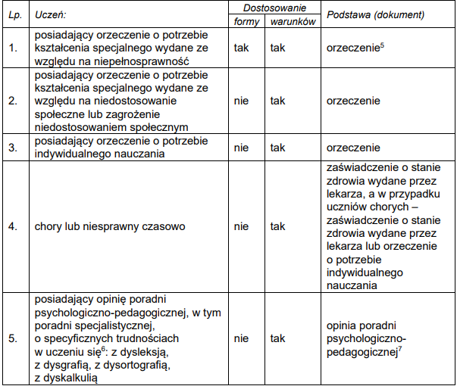
KTO JEST UPRAWNIONY DO DOSTOSOWANIA?

Slide 18
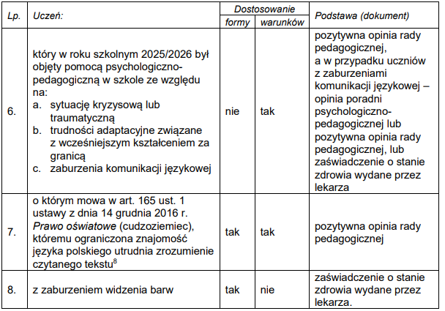

Slide 19
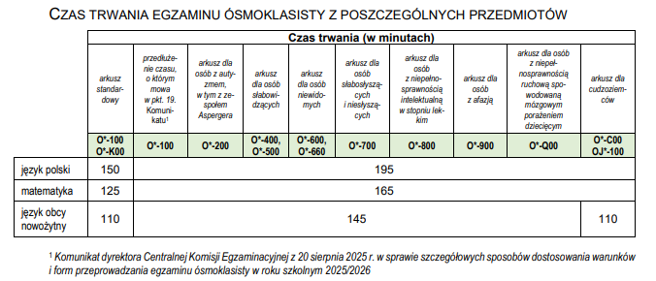
Dostosowanie warunków dla uczniów ze specyficznymi trudnościami w uczeniu się (dysleksja, dysortografia, dysgrafia, dyskalkulia)
1. Przedłużenie czasu
z języka polskiego – w przypadku opinii o dysleksji lub dysortografii, lub dysgrafii
z matematyki – w przypadku opinii o dysleksji lub dysortografii, lub dysgrafii, lub dyskalkulii
z języków obcych nowożytnych – w przypadku opinii o dysleksji lub dysortografii, lub dysgrafii.

Slide 20
2. Szczegółowe zasady oceniania
z języka polskiego – w przypadku opinii o dysleksji lub dysortografii lub dysgrafii
z matematyki – w przypadku opinii o dysleksji lub dysortografii, lub dysgrafii lub dyskalkulii
z języków obcych nowożytnych – w przypadku opinii o dysleksji lub dysortografii lub dysgrafii
3. Nieprzenoszenie odpowiedzi na kartę odpowiedzi
4. Zapisywanie odpowiedzi na komputerze - język polski, język obcy (tylko w przypadku dysgrafii)
5. Korzystanie z kalkulatora – matematyka (bezpośrednio wyrażone w opinii PPP)

Slide 21
Dostosowania dla uczniów z zespołem Aspergera (O*-200)- dostosowanie formy
1. Arkusz dostosowany do ograniczeń w funkcjonowaniu ucznia z autyzmem, w tym z zespołem Aspergera, który uwzględnia:
przedłużenie czasu
uprawnienie do nieprzenoszenia odpowiedzi na kartę odpowiedzi (tj. zaznaczanie odpowiedzi do zadań zamkniętych w zeszycie zadań egzaminacyjnych).
Czas pracy zapisany na stronie tytułowej arkusza jest obowiązujący (nie wymaga przedłużenia). Do arkuszy z języków obcych nowożytnych dołączona jest płyta CD z dostosowanym nagraniem, tj. z wydłużonymi przerwami na zapoznanie się z zadaniami sprawdzającymi rozumienie ze słuchu i ich wykonanie.
2. Oddzielna sala

Slide 22
Dostosowania dla uczniów z afazją(O*-900)- dostosowanie formy
Arkusz dostosowany do ograniczeń w funkcjonowaniu ucznia z afazją, który uwzględnia:
przedłużenie czasu
b) uprawnienie do nieprzenoszenia odpowiedzi na kartę odpowiedzi (tj. zaznaczanie odpowiedzi do zadań zamkniętych w zeszycie zadań egzaminacyjnych).
Czas pracy zapisany na stronie tytułowej arkusza jest obowiązujący (nie wymaga przedłużenia). Do arkuszy z języków obcych nowożytnych dołączona jest płyta CD z dostosowanym nagraniem, tj. nagranie w odpowiednim tempie, z wydłużonymi przerwami na zapoznanie się z zadaniami sprawdzającymi rozumienie ze słuchu i ich wykonanie.
2. Oddzielna sala

Slide 23
Dostosowania dla uczniów cudzoziemskich (O*-C00)- dostosowanie formy
1. Arkusz z języka polskiego i matematyki dostosowany do potrzeb zdających. W przypadku arkusza z języka polskiego dostosowanie obejmuje również zasady oceniania rozwiązań zadań.
Czas pracy zapisany na stronie tytułowej arkusza z języka polskiego i matematyki jest obowiązujący (nie wymaga przedłużenia).
2. Możliwość korzystania ze słownika dwujęzycznego w wersji papierowej lub elektronicznej, z zastrzeżeniem że w przypadku egzaminu z języka obcego nie może być to słownik języka, z którego uczeń zdaje egzamin.
3. Oddzielna sala (dotyczy egzaminu ósmoklasisty z języka polskiego i matematyki).

Slide 24
Dostosowania dla uczniów zagrożonych niedostosowaniem społecznym (O*-100)
Przedłużenie czasu w zależności od potrzeb (możliwe tylko wtedy, gdy w toku edukacji szkolnej uczeń korzystał z takiego sposobu wyrównywania szans edukacyjnych w związku z zaleceniami określonymi w orzeczeniu i fakt ten jest udokumentowany).
Oddzielna sala

Slide 25
Informacja o przydzielonych dostosowaniach.
Dyrektor szkoły informuje rodziców uczniów, którym przysługują dostosowania o rodzaju tych dostosowań w formie pisemnej ( Załącznik 4b Procedur) do 20 listopada 2026 r.
Rodzice ucznia składają oświadczenie o korzystaniu albo niekorzystaniu ze wskazanych sposobów dostosowania, nie później niż do 25 listopada 2026r. , w formie pisemnej, w odpowiedniej części załącznika nr 4b.
Jeżeli konieczność przyznania dostosowania, o którym mowa powyżej, nastąpi po ww. terminach, stosowne uzgodnienia muszą zostać przeprowadzone niezwłocznie po uzyskaniu przez dyrektora szkoły informacji o potrzebie takiego dostosowania- dotyczy wyłącznie orzeczeń.

Slide 26
INNE
W szczególnych przypadkach wynikających ze stanu zdrowia lub niepełnosprawności ucznia, za zgodą dyrektora właściwej okręgowej komisji egzaminacyjnej, egzamin ósmoklasisty może być przeprowadzony w innym miejscu niż szkoła (np. w domu, szpitalu).
Zgodę na przeprowadzenie egzaminu w miejscu innym niż szkoła dyrektor właściwej okręgowej komisji egzaminacyjnej może wyrazić na udokumentowany wniosek dyrektora szkoły – przewodniczącego zespołu egzaminacyjnego w danej szkole, złożony w porozumieniu z rodzicami ucznia do 10 lutego 2027 r.

Slide 27
INNE WAŻNE TERMINY
Do 30 września przyjęcie od rodziców uczniów pisemnych deklaracji dotyczących wyboru języka na egzaminie
Do 30 listopada 2026 r. szkoła przekazuje do OKE pełne informacje o uczniach przystępujących do egzaminu (dlatego proszę jeszcze raz na zebraniu w październiku zweryfikować dane uczniów – PESELE, drugie imiona oraz miejsce urodzenia)
Rodzice ucznia lub słuchacz mogą złożyć dyrektorowi szkoły, nie później niż do 10 lutego 2027 r., pisemną informację o zmianie języka obcego nowożytnego wskazanego w deklaracji na inny język obcy, którego uczeń lub słuchacz uczył się w ramach obowiązkowych zajęć edukacyjnych.
Do 10 lutego 2026 r. – szkoła jest zobowiązana do poinformowania uczniów oraz ich rodziców o warunkach przebiegu egzaminu ósmoklasisty, w tym o:
a. harmonogramie i zasadach przeprowadzania egzaminu ósmoklasisty
b. zasadach pracy z arkuszami egzaminacyjnymi z matematyki oraz j. niemieckiego i j. rosyjskiego, w których rozwiązania zadań otwartych uczniowie zapisują na karcie rozwiązań zadań otwartych (arkusz „100”),
c. zasadach zaznaczania odpowiedzi na karcie odpowiedzi (dotyczy uczniów, którzy mają obowiązek zaznaczenia odpowiedzi na karcie),
d. zakazie wnoszenia do sali egzaminacyjnej urządzeń telekomunikacyjnych lub korzystania z takich urządzeń w tej sali,
e. konieczności samodzielnego rozwiązywania zadań w czasie egzaminu,
f. sali, w której uczeń pisze egzamin,
g. zasadach organizacji dnia egzaminacyjnego.

Slide 28
W przypadku gdy uczeń lub słuchacz uzyskał tytuł laureata lub finalisty olimpiady przedmiotowej wymienionej w wykazie olimpiad albo uzyskał tytuł laureata konkursu przedmiotowego o zasięgu wojewódzkim lub ponadwojewódzkim z innego języka obcego nowożytnego niż ten, który został zadeklarowany, dyrektor szkoły, na wniosek rodziców ucznia lub na wniosek słuchacza, złożony nie później niż do 26 kwietnia 2027 r., informuje okręgową komisję egzaminacyjną o zmianie języka obcego nowożytnego, jeżeli języka tego uczeń lub słuchacz uczy się w ramach obowiązkowych zajęć edukacyjnych

Slide 29
Uprawnienia laureatów i finalistów
Uczeń, który jest laureatem lub finalistą olimpiady przedmiotowej lub laureatem konkursu ‎przedmiotowego o zasięgu wojewódzkim i ponadwojewódzkim, organizowanych ‎z zakresu jednego
z przedmiotów objętych egzaminem ósmoklasisty jest zwolniony ‎z egzaminu
z danego przedmiotu. Zwolnienie jest równoznaczne z uzyskaniem ‎z przedmiotu najwyższego wyniku.‎

Slide 30
REKRUTACJA
www.edukacja.warszawa.pl/dla-ucznia-i-rodzica/rekrutacja/
www.konkursy.kuratorium.waw.pl

Slide 31
PODSTAWOWE KRYTERIA REKRUTACJI
KRYTERIA | MAKSTYMALNA LICZBA PUNKTÓW
PUNKTY ZA ŚWIADECTWO | 100
Aktywność na rzecz innych ludzi | 3
Świadectwo ukończenia szkoły z wyróżnieniem | 7
Szczególne osiągnięcia | 18
Ocena z języka polskiego | 18
Ocena z matematyki | 18
Ocena z I przedmiotu | 18
Ocena z II przedmiotu | 18
PUNKT ZA EGZAMIN ÓSMOKLASITY | 100
Wynik z języka polskiego | 0,35 x100 = 35
Wynik z matematyki | 0,35 x100 = 35
Wynika z języka obcego nowożytnego | 0,3 x 100 = 30
Przyznawanie punktów za oceny: celujący – 18pkt; bardzo dobry – 17 pkt; dobry – 14 pkt
dostateczny – 8 pkt; dopuszczająca – 2 pkt.

Slide 32
Wykaz zawodów wiedzy, artystycznych i sportowych
Zgodnie z art. 148 Prawo Oświatowe (2026, poz.820 ze zm.)kurator corocznie do końca lutego podaje do publicznej wiadomości wykaz zawodów wiedzy, artystycznych i sportowych, które mogą być wymienione na świadectwie ukończenia szkoły oraz określa miejsca uznane za zwycięskie w tych zawodach. Kurator ustala, który z konkursów będzie punktowany w postępowaniu rekrutacyjnym do szkoły ponadpodstawowej w danym roku szkolnym.
KO w Warszawie planuje opublikować projekt wykazu do końca września.

Slide 33
KONKURSY KURATORYJNE
www.konkursy.kuratorium.waw.pl
Regulaminy konkursów
Programy merytoryczne
Harmonogramy konkursów
Bank zadań (poprzednie arkusze konkursowe)

Slide 34
Dziękuję za uwagę!

